Slide 1
UNIDAD 2
HOJAS DE CÁLCULO
Docente: Jorge Luis González Moreno.

Slide 2
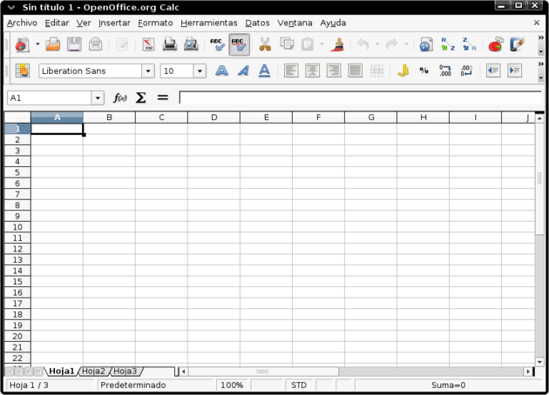
2.1 Definición, características, ventajas y aplicaciones de las hojas
de cálculo.
Una hoja de cálculo es un programa o aplicación informática que permite la manipulación sobre datos números dispuestos en tablas para la operación sobre cálculos complejos de contabilidad, finanzas y negocios .

Slide 3

La hoja de cálculo es una aplicación de los paquetes de informática tradicionales que está programada para el manejo de datos numéricos y alfanuméricos con el propósito de obtener conclusiones informes de contabilidad. Las posibilidades de este tipo de aplicaciones son inmensas, ya que permite operar con cálculos complejos, fórmulas, funciones y elaborar gráficos de todo tipo.

Slide 4
Características de las hojas de cálculo
Además de ejecutar muchos tipos de cálculos, los programas de hojas de cálculo tienen algunas características similares a las que ofrecen los procesadores de texto, como la habilidad de capturar, mover, copiar, eliminar y pegar información que se encuentra en las celdas, grupos de celdas y filas o columnas.
Las hojas de cálculo también se guardan como archivos electrónicos y pueden desplegarse, editarse, imprimirse y eliminarse. Esto implica que se pueden guardar varias versiones de los documentos en caso de que se necesite acceder a ellos posteriormente. También se puede copiar, mover y pegar información de varias hojas de cálculo.

Slide 5
Características de las hojas de cálculo.
La función de cálculo puede sumar, restar, multiplicar y dividir elementos mediante la fórmula que se escribe en una celda. También hay fórmulas predeterminadas llamadas funciones, que pueden ejecutar cálculos sencillos o relativamente complejos en un orden o estructura determinada, mediante valores específicos llamados argumentos. Algunas de las funciones más comunes que usan las hojas de cálculo son la "suma" para añadir números a un rango de celdas, el "promedio" para calcular el valor promedio de un grupo de celdas y "redondeo" para redondear un número de alguna celda.
La función de gráficos crea gráficas basándose en la información que se ingresó en una hoja de trabajo. Una vez que se crea un vínculo entre la hoja de trabajo y la gráfica, esta se actualiza de forma automática con los valores que se ingresan en la hoja de trabajo.

Slide 6
La función de insertar permite añadir celdas, filas y columnas en cualquier parte del documento, así como caracteres e información en las celdas.
La función de copiado duplica la información de una celda, de un grupo de celdas y de las filas y columnas de un documento.
La función de eliminar permite borrar caracteres y palabras dentro de las celdas, grupos de celdas, filas y columnas.
La función de pegar inserta material removido o copiado de unas celdas a otras.
La función de formato se utiliza para dar formato a un documento, pudiendo especificar la página, el margen y el tamaño del tabulador, así como las características de diseño especial como el tipo de fuente, el color, las negritas, itálicas, subrayado y resaltado.

Slide 7
La función de búsqueda y reemplazo localiza determinados caracteres, palabras o frases dentro del documento y las substituye por otras.
La función de administración de archivos permite almacenar, acceder, mover y eliminar los archivos de la computadora.
La función de impresión produce una copia en papel del documento que se preparó con el programa de la hoja de cálculo y que se almacenó electrónicamente.

Slide 8
Aplicaciones de las hojas de cálculo
Crear y utilizar hojas de cálculo que permitan resolver problemas sencillos: media de un conjunto de datos, valores que toma una variable cuando se modifica otra, áreas y volúmenes, etc.
Representar gráficamente un conjunto de datos generado por una hoja de cálculo.
Conocer algunas de las aplicaciones más habituales de las hojas de cálculo: simulaciones, tratamientos estadísticos, representaciones gráficas, contabilidad, etc.
Imprimir total o parcialmente la información contenida en una hoja de cálculo.
Conocer y utilizar algunas de las posibilidades que ofrece la hoja de cálculo de Excel; operaciones con rangos de celdas, empleo de fórmulas, diseño de la hoja, etc.

